Slide 1
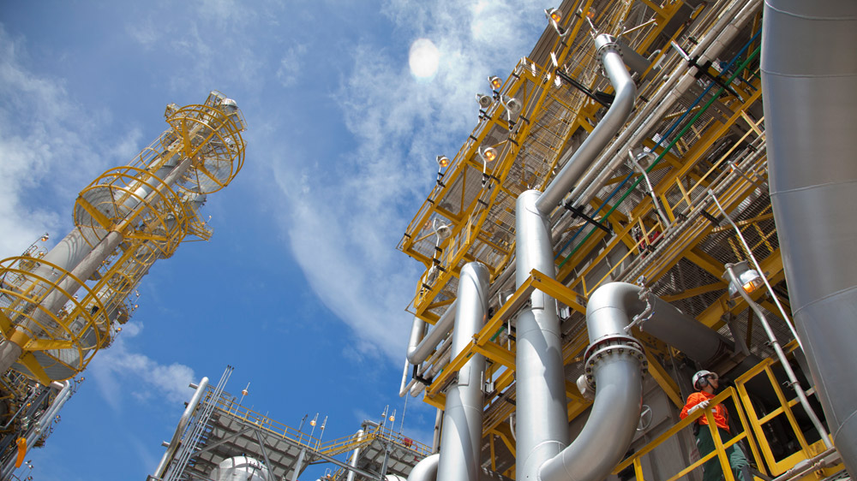

REFINARIA ABREU E LIMA
UDA - LOTE F
Indicador de avanço físico
ESTRUTURA METÁLICA e ISOLAMENTO
Semana 69

Slide 2
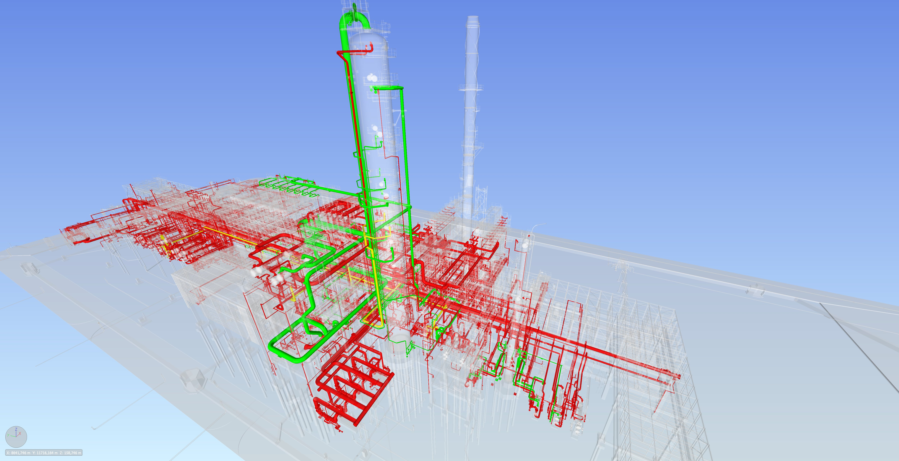
DATA 27/10/2026
ACOMPANHAMENTO VISUAL ISOLAMENTO DE TUBULAÇÃO
LINHAS PROGRAMADAS PARA A S70
10"-HC-12-00023-C27-IQ
10"-HC-12-00289-ME-IQ
8"-HC-12-00260-Me-IQ
12"-HC-12-00174-B28-IQ
LEGENDA:
 | CONCLUÍDO
 | PROGRAMADO
 | NÃO INSTALADO

Slide 3
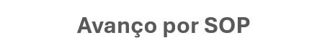
MAPA VISUAL DE AVANÇO DE ISOLAMENTO DE TUBULAÇÃO
DATA 27/10/2026
RESUMO GERAL DE EXECUÇÃO
Total (m) | Executado (m) | Restante (m) | % Executado | SOPs com avanço | Total de SOPs
26.936,31 | 1.806,90 | 25.129,41 | 6,7% | 13 | 45

